Slide 1
面向行政人员申报的思政教育
评审系统(思政教育评审系统的
设计与实现)
指导教师：
丁熠
答辩人：
熊静

Slide 2
01
课题背景
02
需求分析
03
系统设计
目 录
04
编码实现
05
测试
06
系统展示

Slide 3
课题背景

Slide 4
课题背景
01
02
职称
信息化
从事思想政治教育的人员需要职称证书，获得行业的认可
计算机技术的发展驱动职称申报和评审朝着信息化方向发展

Slide 5

开发过程
测试
进行系统测试和回归测试
编码实现
系统设计
前端Vue，后端spring boot编码实现
需求分析
对系统进行流程图、原型图、数据库和接口设计
主要通过用户反馈形成需求文档

Slide 6
需求分析

Slide 7
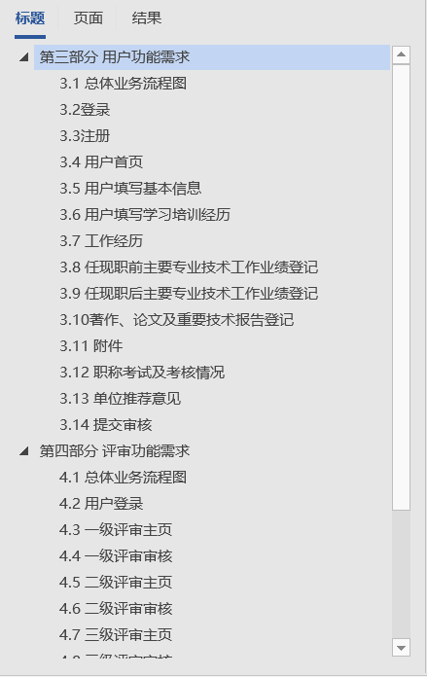
需求分析
评审人员
后台管理人员
在线审核申报记录
在线管理申报人员提交的资料
划分一审、二审和三审角色
02
03
用户管理
权限管理
日志管理
需求文档
申报人员
在线申报职称
在线下载上传资料
在线查看审核结果
01
04

Slide 8
系统设计

Slide 9
流程图(申报人员)
申报人员在没有账号时进入注册模块，
有账号时直接登录进系统。可以在系统
中选择提交职称申报申请，查看评审记
录和导出职称证书。

Slide 10
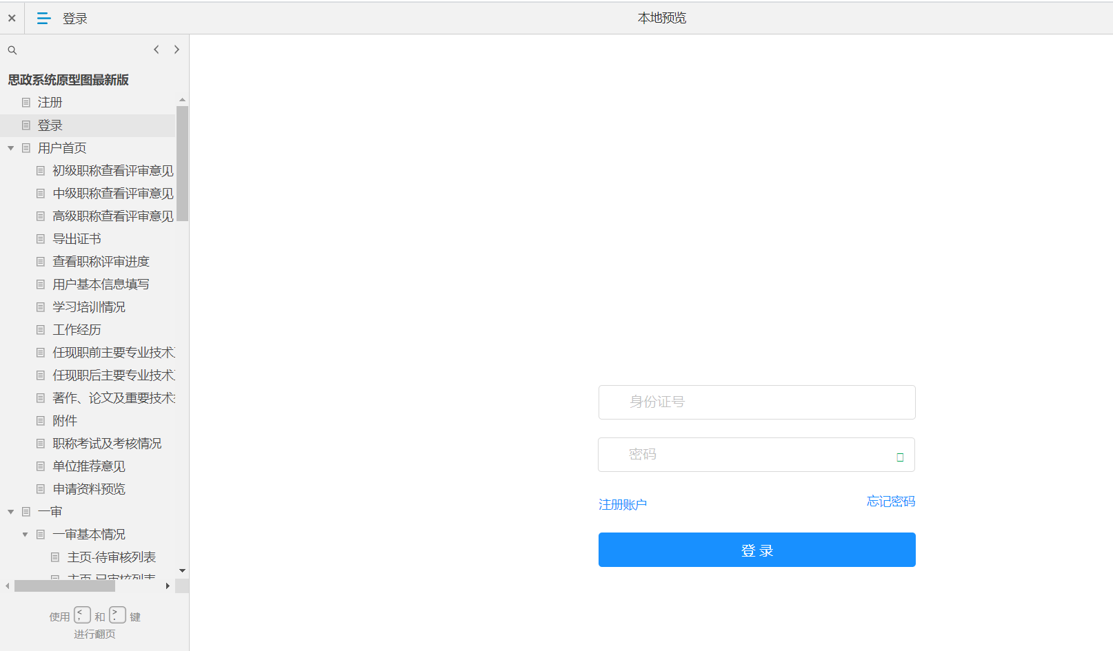
系统原型图
原型图可以让用户对即将开发
的系统有一个预览，给出相应
的反馈

Slide 11
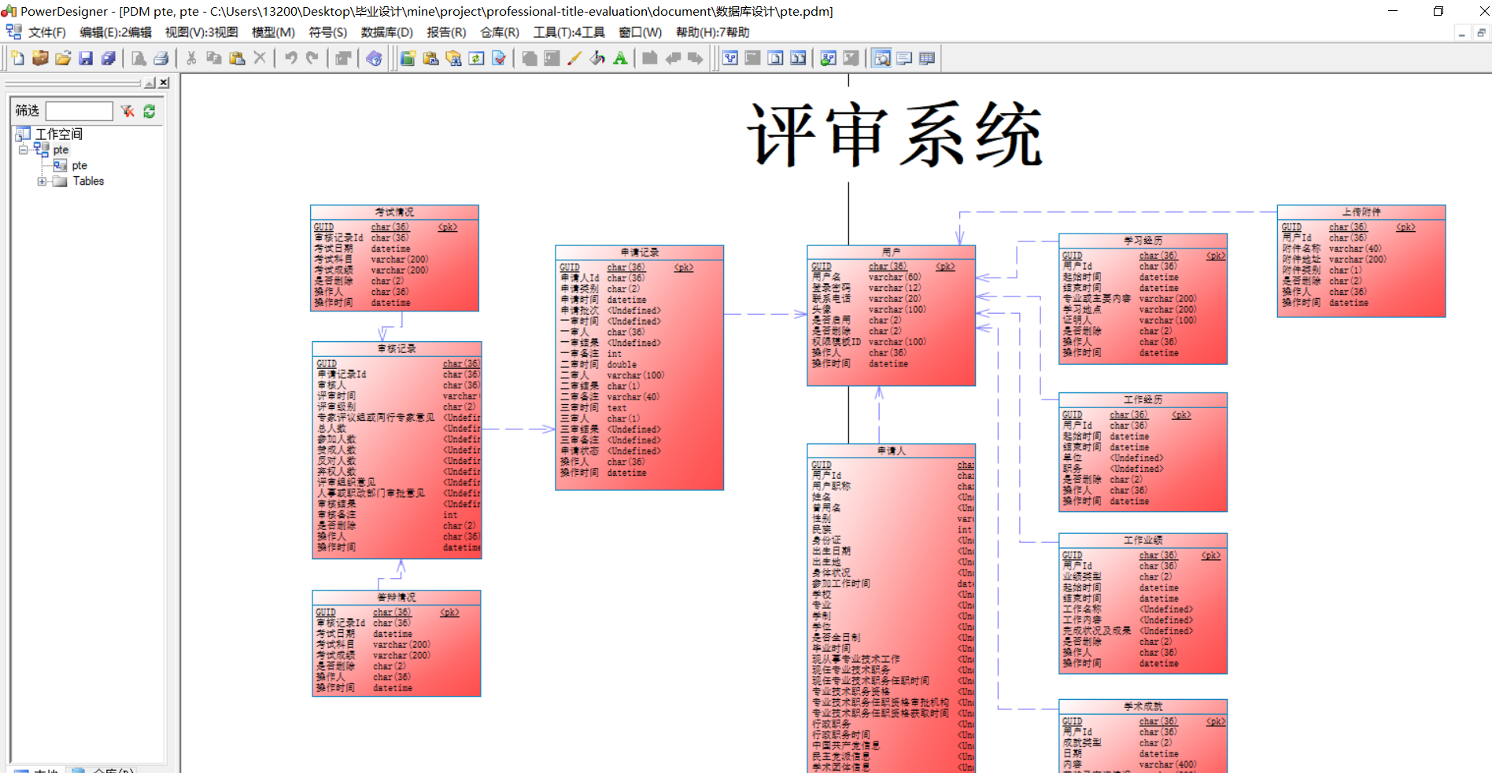
数据库设计
对系统进行实体关系抽取，
完成系统的数据库设计

Slide 12
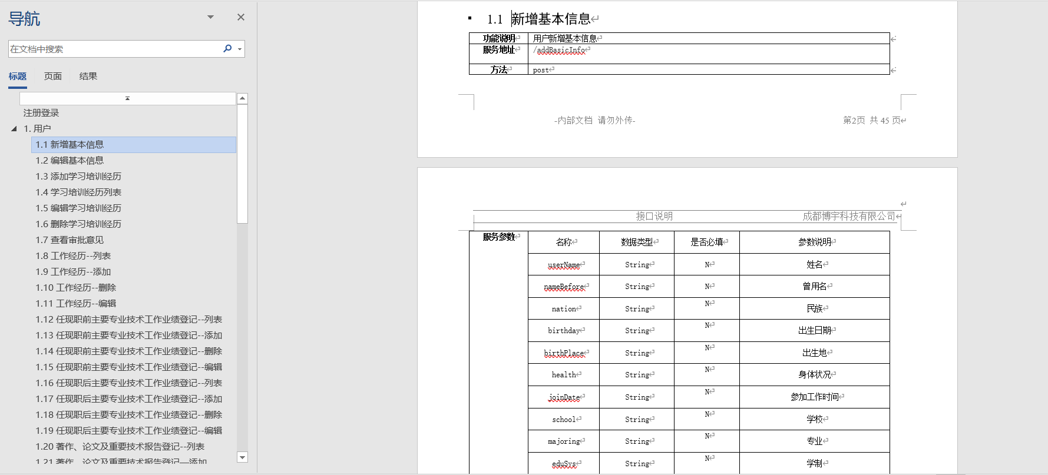
接口设计
为加快系统的开发，以及协
调前后端的开发，我们为实
现系统的相关功能定义了对
应的接口文档

Slide 13
编码实现

Slide 14

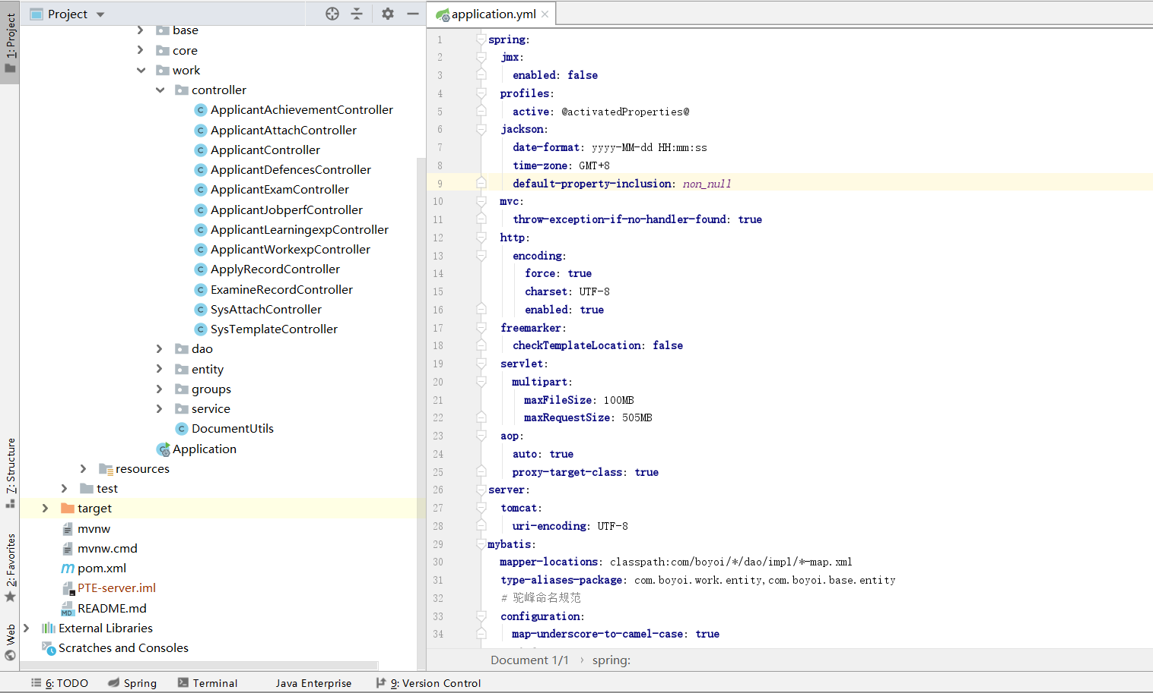
后端技术
后端采用spring boot技术栈，为
实现接口文档的接口完成对应的
业务流程编码

Slide 15
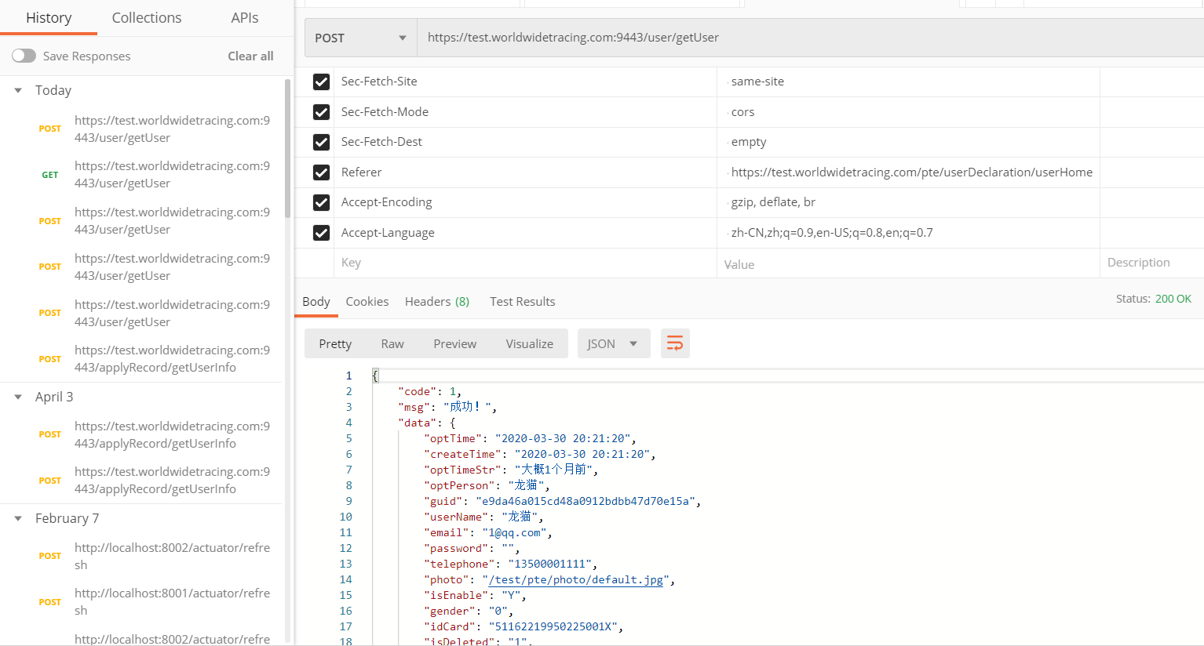
接口调试
使用Postman进行接口调试，
根据接口文档验证开发接口
的正确性

Slide 16
测试

Slide 17
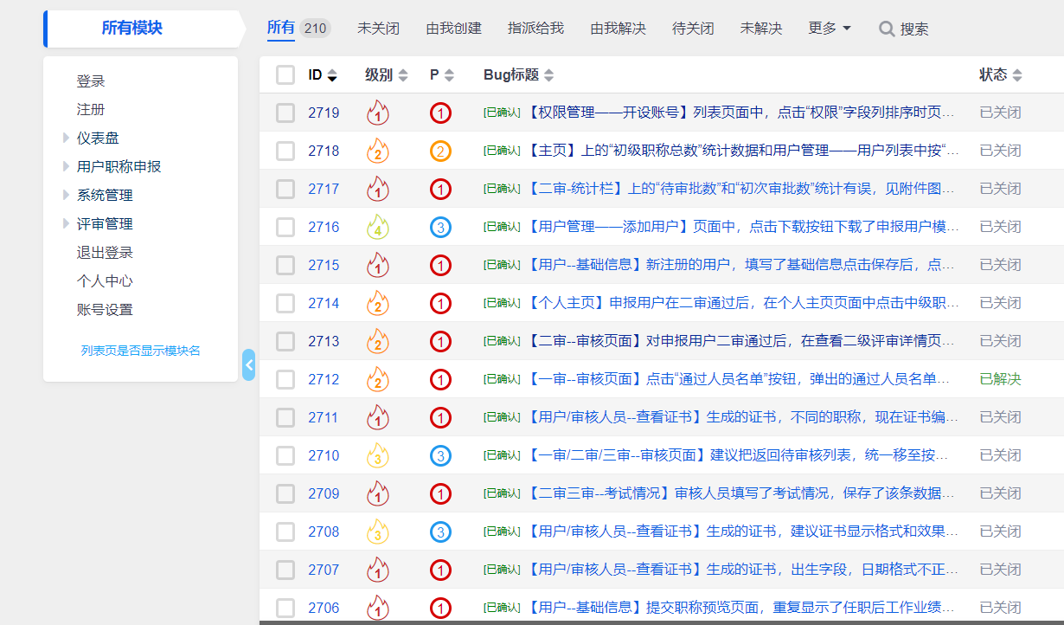
禅道
开发人员
协同合作
测试人员

Slide 18
系统展示

Slide 19
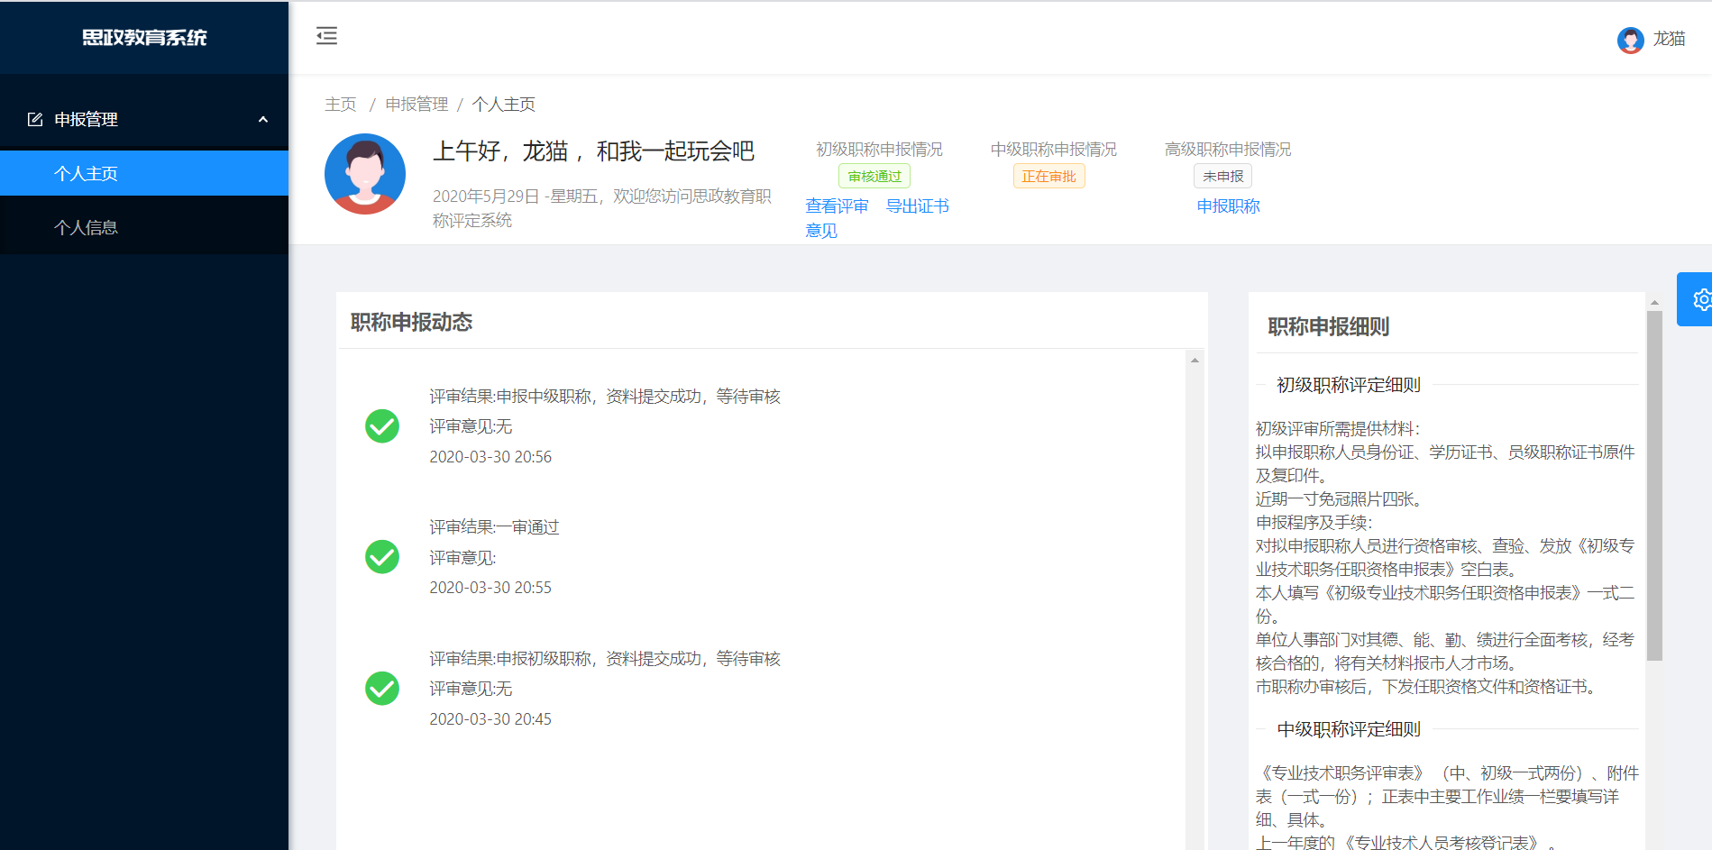
申报人员主页

Slide 20
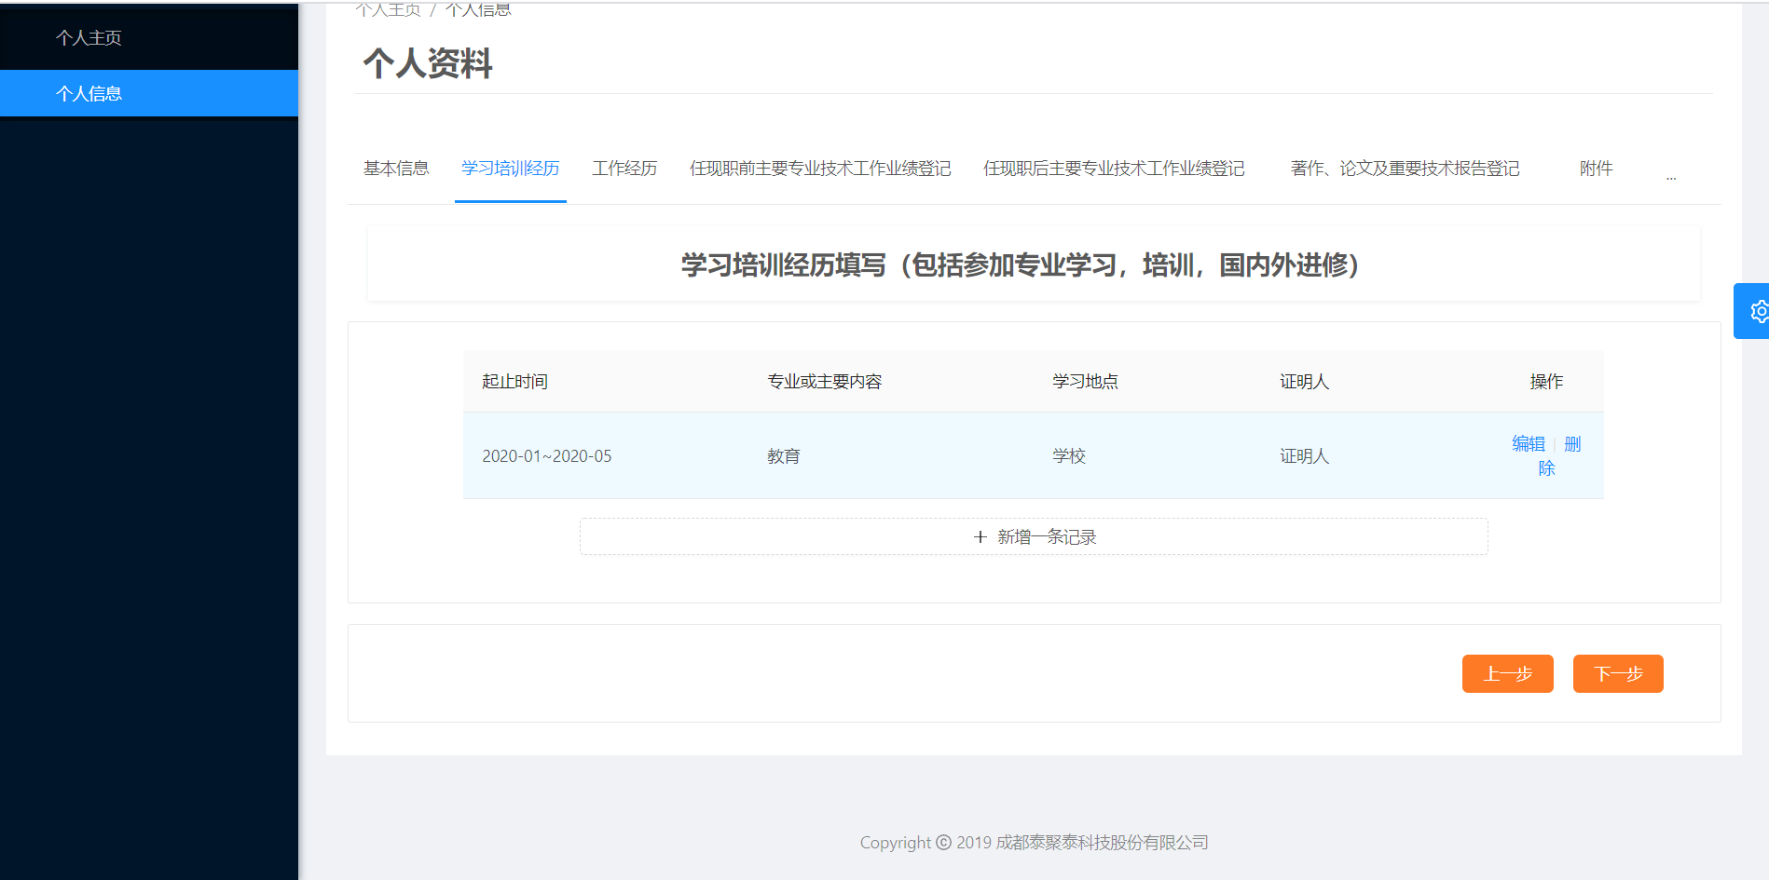
职称申报页面

Slide 21
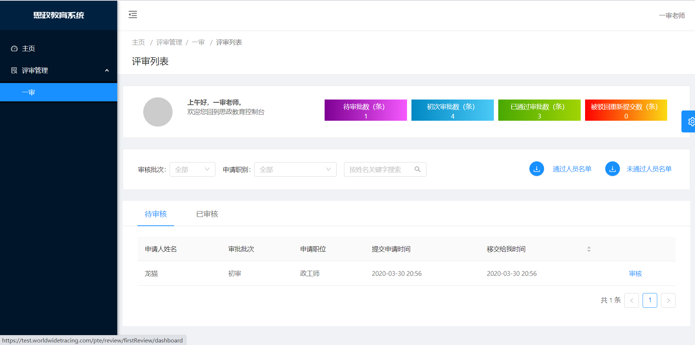
一审人员主页

Slide 22
感谢评委批评指正
指导教师：
丁熠
答辩人：
熊静

